Slide 1
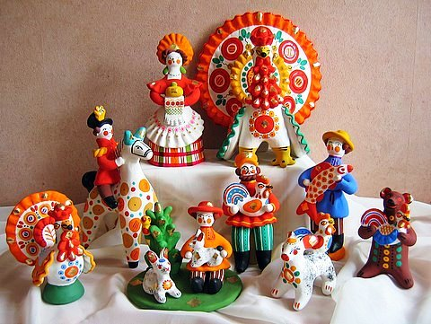
Дымковское чудо
Автор: ученица 2 класса «е» МБОУ СОШ № 4 Плужникова Екатерина

Slide 2
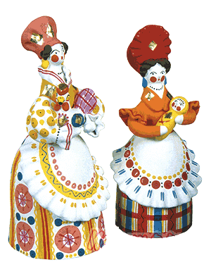
Актуальность проекта
На комоде я увидела миниатюрную скульптуру барышни в расписном сарафане с бочонком в руках.
Оказалось, что это …. игрушка. Дымковская игрушка.
Почему в неё не играют?

Slide 3
Цель:
выяснить сохранила ли дымковская игрушка своё первоначальное предназначение.
Задачи:
изучить историю появления дымковской игрушки;
познакомиться с традициями изготовления дымковской игрушки;
изготовить традиционную дымковскую игрушку.

Slide 4
Содержание:
Историческая справка.
Разнообразие дымковских игрушек.
Виды геометрических орнаментов в росписи дымковской игрушки.
Этапы работы над игрушкой.
Вывод.
Используемые ресурсы.

Slide 5
Историческая справка
Средь поля, средь леса, в снегу и сугробах.
Приткнулась деревня домишек убогих.
В них печи топили, хоронясь от зимы,
Трещали в печурках поленья осины,
Забаву ребятам лепили из глины.
Дымы над домами всю зиму стояли,
И Дымково все ту деревню прозвали.

Slide 6
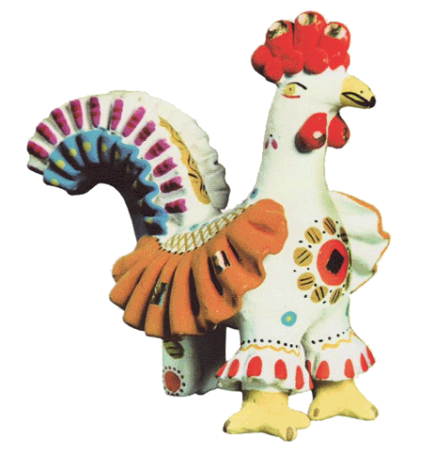
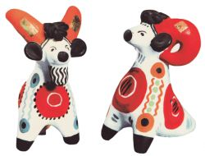
Алалыкин А. А. 1942 Вятка Слобода Дымково

Slide 7
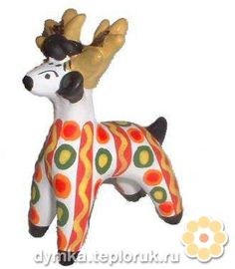
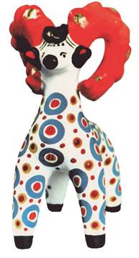
Ярмарка «Свистуньи-свистопляски»
Кустодиев «Ярмарка»

Slide 8
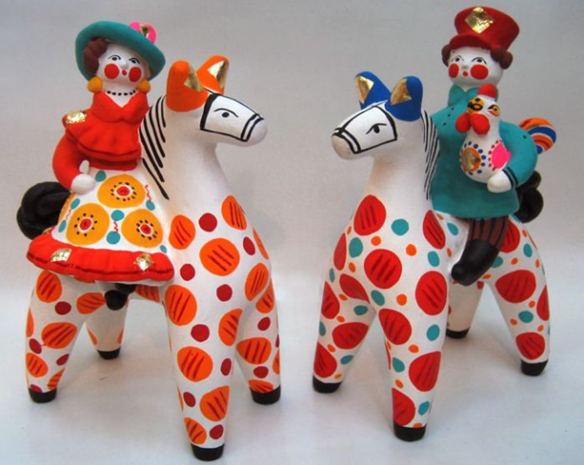
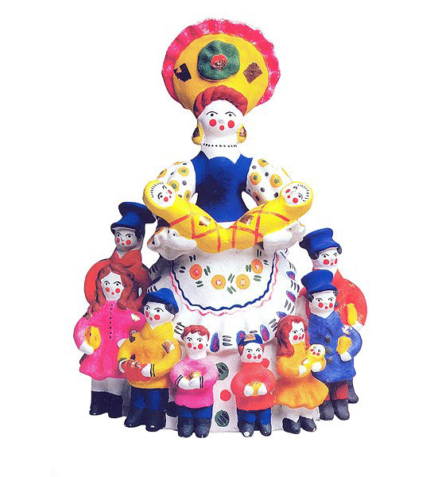
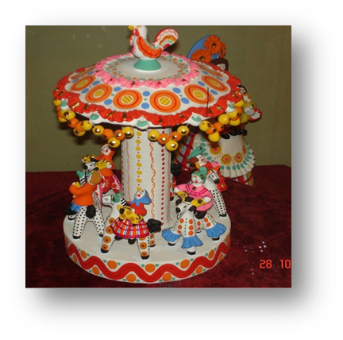
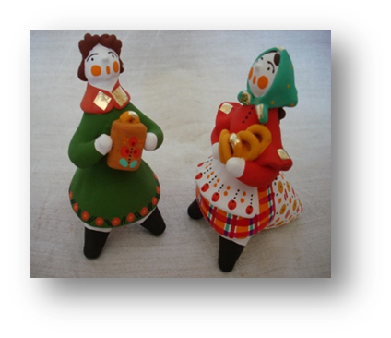
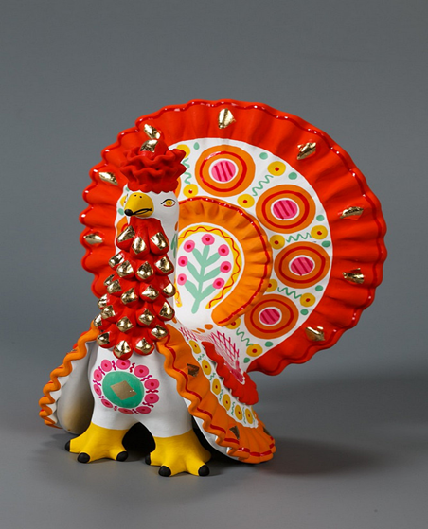
Разнообразие дымковских игрушек.

Slide 9
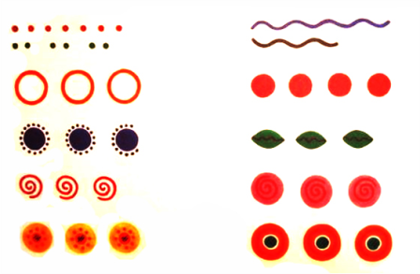
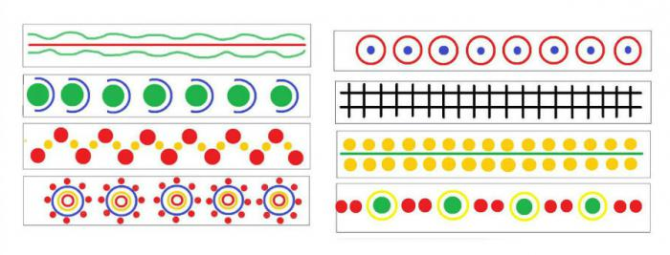
Фрагменты геометрического орнамента

Slide 10
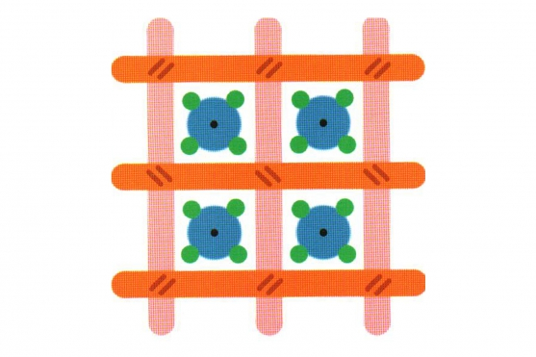
Фрагменты геометрического орнамента

Slide 11
Работа над проектом:

Slide 15
Роспись петушка

Slide 16
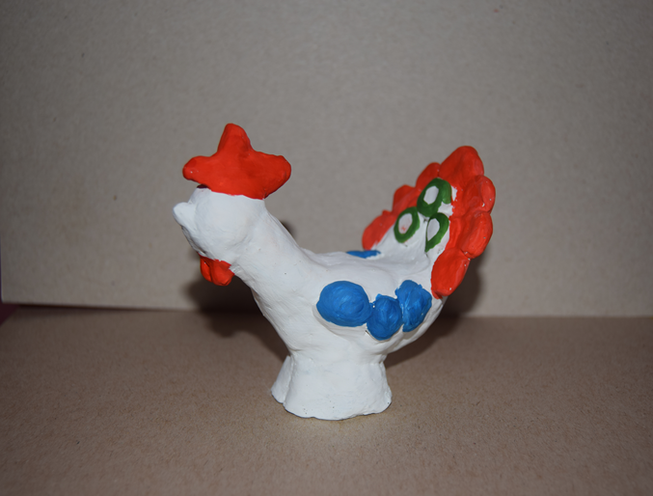
Роспись петушка

Slide 18
Вывод:
Это уже не игрушка, а произведение искусства, дошедшее к нам из «старины глубокой».

Slide 19
Используемые ресурсы:
http://smexkartinka.ru/fotografii/3496-foto-russkix-dereven-zimoj.html
https://ru.wikipedia.org/wiki/%D0%94%D1%8B%D0%BC%D0%BA%D0%BE%D0%B2%D1%81%D0%BA%D0%B0%D1%8F_%D0%B8%D0%B3%D1%80%D1%83%D1%88%D0%BA%D0%B0
http://dymka.teploruk.ru/article/history/19-vek_6.html

